Slide 1
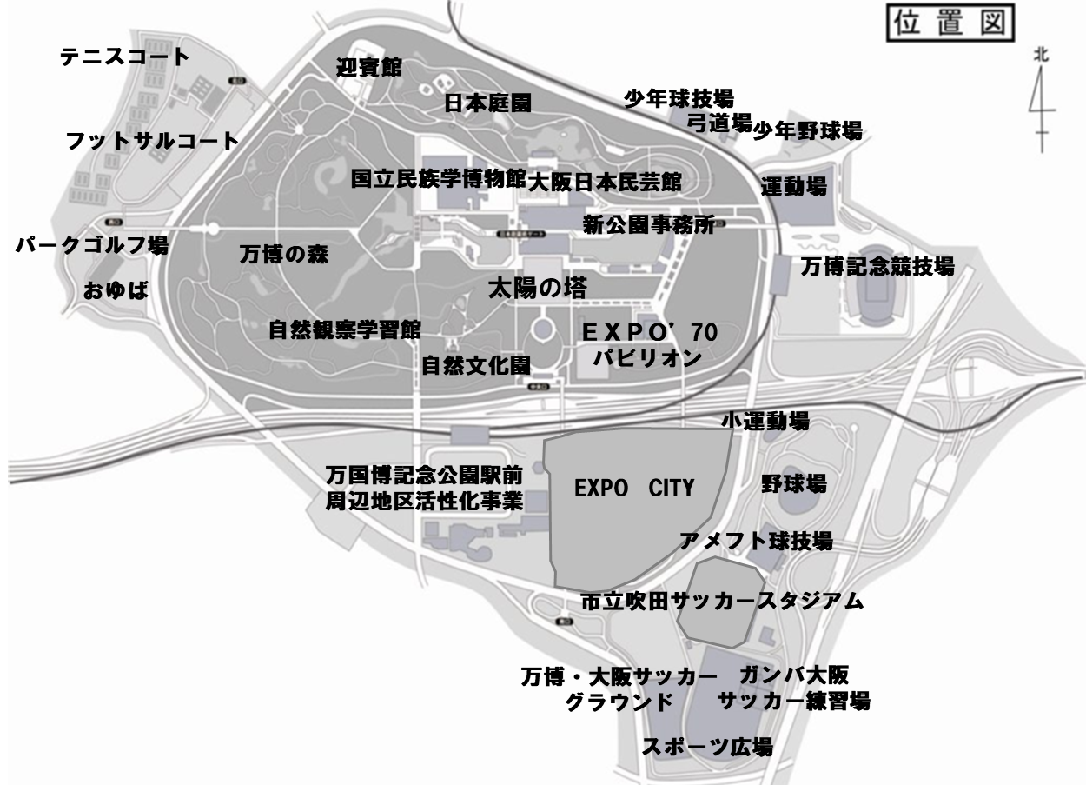
■万博記念公園の概要 （1/2）
資料２
【万博記念公園について】
大阪府日本万国博覧会記念公園条例に基づき、「人類の進歩と調和」を主題として開催された日本万国博覧会の跡地
（約258ha）について、その理念を継承し、緑に包まれた文化公園として運営するとともに、都市の魅力の創出を図る。
（約258haの内訳：自然文化園地区（国有地）約130ha、周辺地区（府有地）約128ha）
【主な公園施設】
【公園の変遷】
昭和45年 3月 大阪万博開催（～9月13日）
平成15年10月 （独法）日本万国博覧会記念機構設立
平成25年12月 大阪府日本万国博覧会記念公園条例制定
平成26年 4月 大阪府が承継
平成27年11月 「日本万国博覧会記念公園の活性化に向けた
将来ビジョン」策定
平成27年11月 EXPOCITY オープン
平成28年 2月 市立吹田サッカースタジアム オープン
平成30年 3月 太陽の塔内部公開（48年ぶり）
平成30年10月 指定管理者制度へ移行
令和 元年10月 駅前周辺地区活性化事業の公募開始
令和２年 大阪万博50周年
2月 大阪万博50周年記念展覧会（東京 天王洲）
11月 大阪万博50周年記念プログラム（万博記念公園）
令和３年 ５月 駅前周辺地区活性化事業予定者の決定
万博記念公園駅

Slide 2
■万博記念公園の概要 （2/2）
【公園運営（平成30年10月から令和10年9月まで指定管理）】
万博記念公園マネジメント・パートナーズ（BMP）（構成団体：吉本興業ホールディングス㈱、吉本興業㈱、三井物産フォーサイト㈱、㈱JTB、 ㈱JTBｺﾐｭﾆｹｰｼｮﾝﾃﾞｻﾞｲﾝ、 京阪ﾎｰﾙﾃﾞｨﾝｸﾞｽ㈱、京阪園芸㈱、㈱博報堂、 ㈱博報堂DYﾒﾃﾞｨｱﾊﾟｰﾄﾅｰｽﾞ）
【入園者数の推移（H25年度～R3年度）】
※府承継
※10月～
指定管理導入
※ R3年4月25日～6月20日
公園を閉園
【 万博記念公園事業特別会計 R4年度 当初予算の概要 】
歳入（主な項目） | 歳出（主な項目）
・公園施設使用料 約0.3億円 ・財産運用収入 約17.6億円 ・寄附金 約1.2億円 ・その他収入 約13.5億円 （基金繰入金等） | ・職員費 約3.4億円 ・総務費 約0.7億円 ・公園管理費 約28.5億円
合計：約32.6億円 | 合計：約32.6億円

